Slide 1
Mатематика 3.разред
Дијељење и математички знак за дијељење

Slide 2
На 5 мјеста налазе се по 2 бомбоне.
Колико има бомбона укупно? Рачунамо множењем.
5 · 2 = 10
Гледајући исту слику, можемо рећи и другачије:
Десет бомбона подијељено на петоро дјеце једнако је по двије бомбоне за свако дијете.
Читамо: 10 подијељено на 5 једнако је 2.
10 : 5 = 2
Ова рачунска операција зове се ДИЈЕЉЕЊЕ.
Знак за дијељење је : (двије тачке), читамо подијељено.

Slide 3
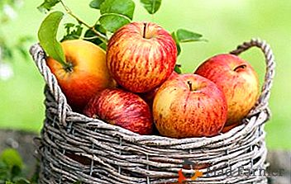
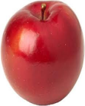
У корпи има 12 јабука. Три друга треба да их подијеле, тако да свако добије исти број јабука. По колико ће сваки дјечак добити јабука?
Шта треба да урадимо? (12 јабука да подијелимо на 3)
12 ׃ 3 = 4 , јер је 4 · 3 = 12

Slide 4
РАЧУНСКУ РАДЊУ КОЈУ ОЗНАЧАВАМО ЗНАКОМ ׃ НАЗИВАМО ДИЈЕЉЕЊЕ.
Двије тачке (: ) – ЗНАК ДИЈЕЉЕЊА.
Знак : читамо подијељено.
12 ׃ 3 = 4
Читамо: дванаест подијељено на 3 је 4.

Slide 5
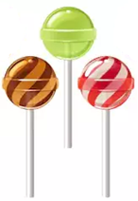
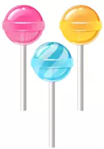
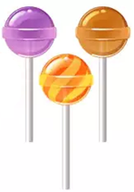
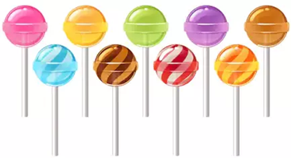
Изрази дијељењем.
Множење: 3 · 3 = 9
Дијељење: 9 : 3 = 3
Научили смо: 3 · 3 = 9 и 9 : 3 = 3.
Зато дијељење можемо провјерити множењем:
9 : 3 = 3, јер је 3 · 3 = 9

Slide 6
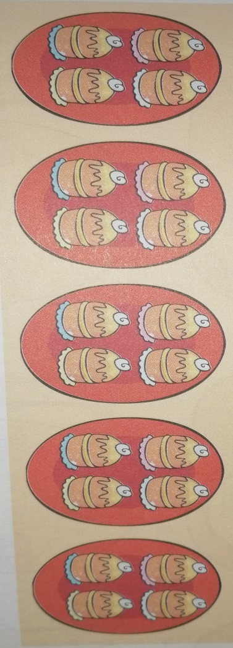
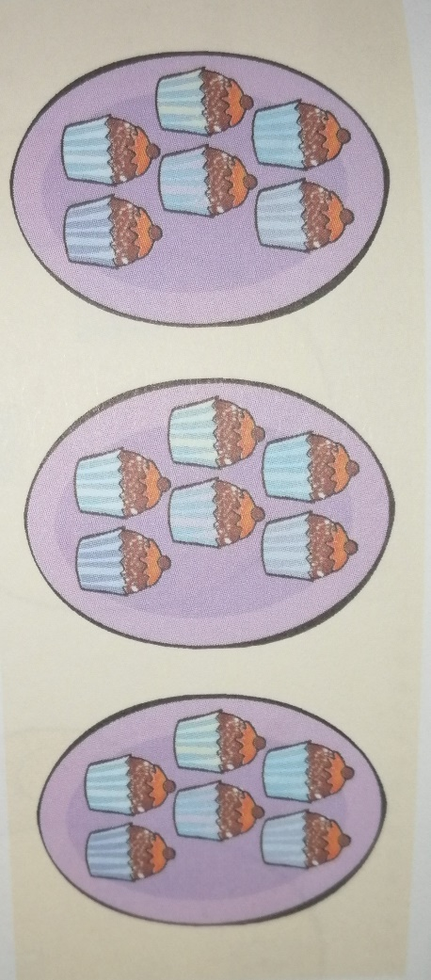
Изрази дијељењем:
Пошто је 4 · 2 = 8
онда је 8 : 4 =
Пошто је 5 · 4 = 20
онда је 20 : 5 =
Пошто је 3 · 6 = 18
онда је 18 : 3 =
2
4
6

Slide 7
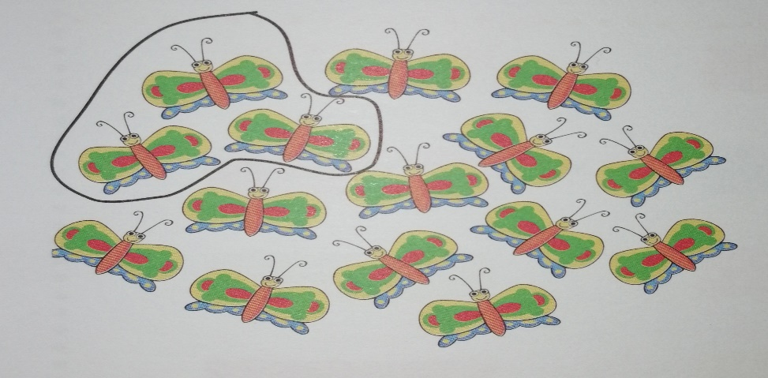
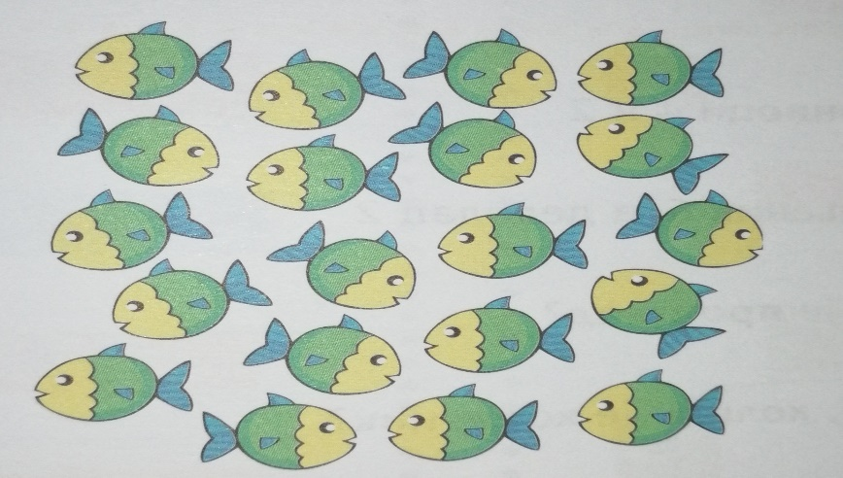
Подијели:
На скупове од по 3 лептира.
Пошто је 15 : 5 = 3
онда је 5 · 3 =
На скупове од по 4 рибе.
Пошто је 20 : ___ = 4
онда је ___· 4 = 20
5
5
15

Slide 8
Израчунај и провјери
7 · 2 =
14 : 2 = 7
14
10
2
‗
20
20 : 2 =
10
•
‗
7
3
21
21 : 3 =
7
•

Slide 9
ДОМАЋА ЗАДАЋА
У уџбенику Математике, на страни 64 урадити трећи задатак.

